Slide 1

Слушать, слышать и договариваться.
Кто такие дипломаты?
РАЗГОВОРЫ О ВАЖНОМ

Slide 2

Происхождение слова
«Слово «дипломат» происходит от древнегреческого δίπλωμα («сложенный вдвое письменный документ).
Изначально оно обозначало сам документ, а позднее человека, уполномоченного его вручать и вести переговоры».

Slide 3
Основные направления подготовки
«Международные отношения»;
«Зарубежное регионоведение»;
«Политология»;
«Юриспруденция» (международное право);
«Мировая экономика и политика»;
«Международное гуманитарное сотрудничество и внешние связи».

Slide 4






Ведущие вузы
.

Slide 5
Предметы ЕГЭ
Обязательные предметы:
русский язык;
история;
иностранный язык (профильный);
дополнительно может потребоваться обществознание.

Slide 6
Владение иностранными языками
Обязательно нужно освоить иностранные языки.
Минимальные требования:
английский – обязательный рабочий язык дипломатии;
второй язык зависит от региона специализации
(французский, немецкий, китайский, арабский).

Slide 7
Ключевые навыки и качества
коммуникация ‒ умение вести переговоры, аргументировать позицию;
аналитическое мышление ‒ анализ политических и экономических
процессов;
эрудиция ‒ знание истории, культуры, права, экономики;
стрессоустойчивость ‒ работа в условиях высокой ответственности;
дипломатичность ‒ тактичность, умение находить компромиссы;
письменные навыки ‒ составление нот, меморандумов,отчётов.

Slide 8
Нет границ совершенства
Дипломат постоянно должен:
изучать новые языки и культуры;
участвовать в международных конференциях;
повышать квалификацию в Дипломатической академии МИД;
взаимодействовать с людьми (профессиональные контакты);
следить за глобальной повесткой в мире (новости, аналитика).

Slide 9

Карьерная лестница
1. Атташе.
2. Третий секретарь.
3. Второй секретарь.
4. Первый секретарь.
5. Советник.
6. Посланник.
7. Чрезвычайный и полномочный посол.

Slide 10
Где работают дипломаты?
Министерство иностранных дел РФ;
посольства и консульства России за рубежом;
международные организации (ООН, ОБСЕ, СНГ и др.);
представительства при международных институтах.

Slide 11
Где работают дипломаты?
Министерство иностранных дел РФ;
посольства и консульства России за рубежом;
международные организации (ООН, ОБСЕ, СНГ и др.);
представительства при международных институтах.

Slide 12
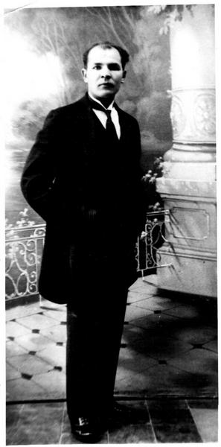
Дипломаты из Башкортостана
Карим Абдрауфович Хакимов ‒ советский дипломат, был первым полномочным представителем Советской России в арабских странах, внёс значительный вклад в установление добрых отношений между молодой Советской страной и арабо-персидским миром. Уроженец Бижбулякского района Республики Башкортостан д. Дюсяново.

Slide 13

Книга о дипломате
Автор книги Нажип Асанбаев ‒ башкирский прозаик, поэт и драматург.
Заслуженный работник культуры РСФСР (1980).
Народный писатель Республики Башкортостан (2006).

Slide 14
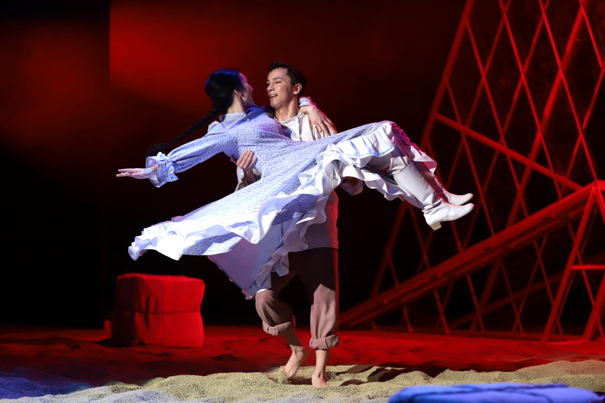
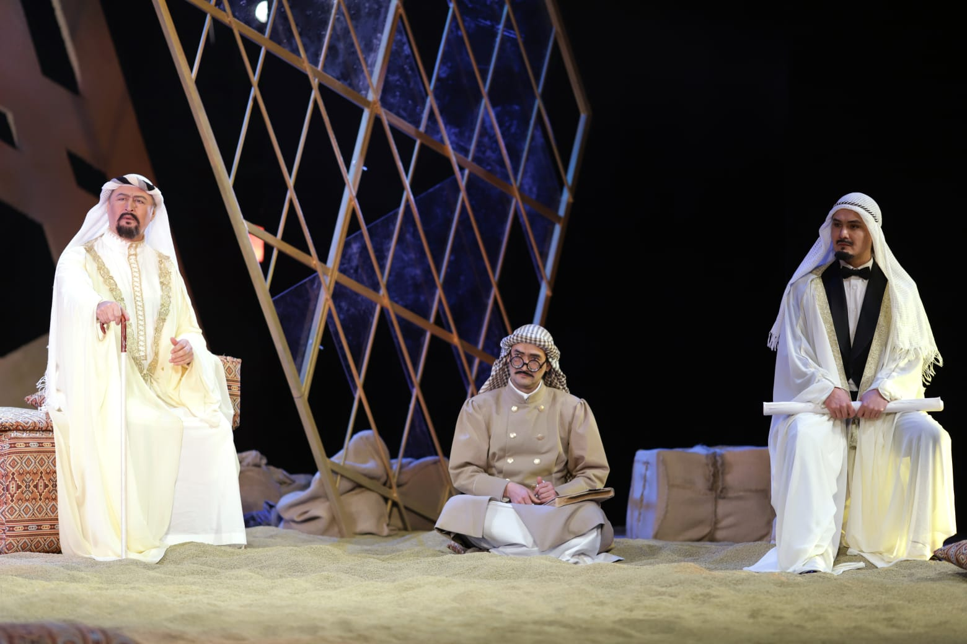

Образ дипломата на сцене театра
Спектакль «Красный паша». Реж. Д. Каюмова.
БАТД им. М. Гафури

Slide 15
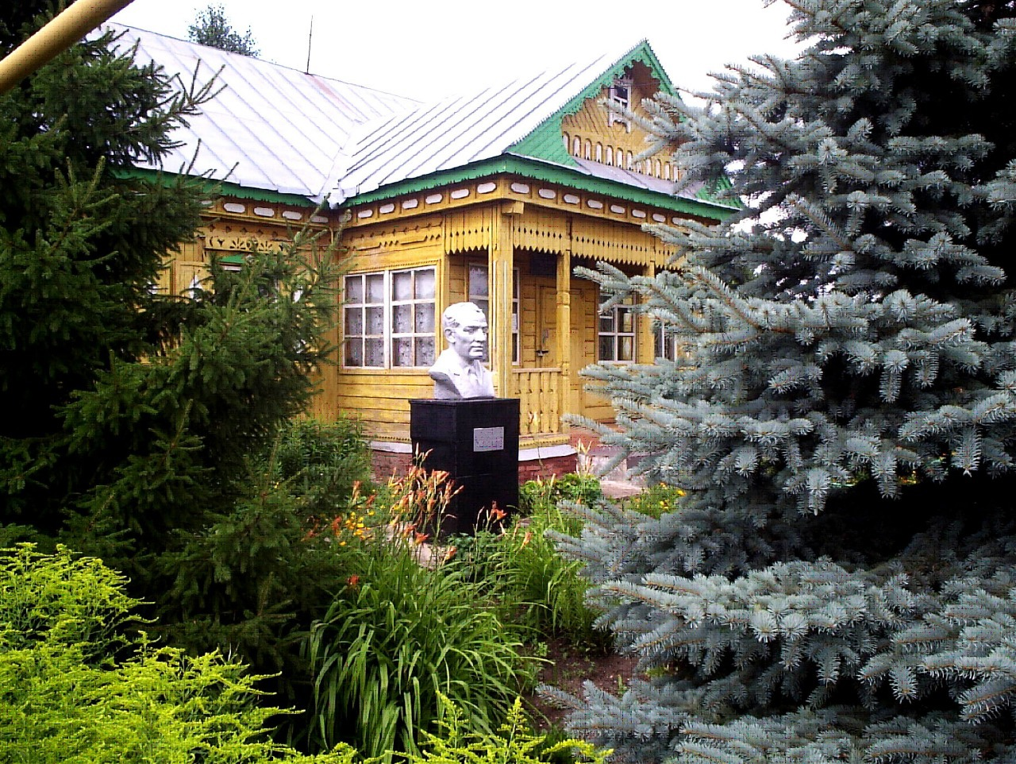
Музей
МР Бижбулякский район Республики Башкортостан
д. Дюсяново, ул. Центральная 24.

Slide 16
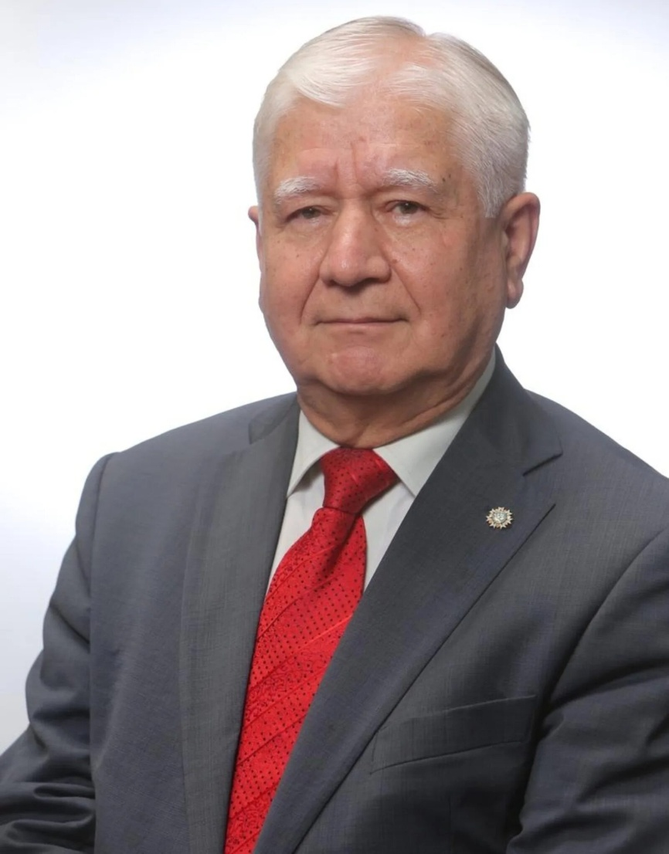
Дипломаты из Башкортостана
Ришат Нурахманович Халиков с 2005 по март 2011 года он – торговый представитель РФ в Исламской Республике Пакистан, с 2011 года ‒ советник Полномочного представителя Республики Башкортостан при Президенте России. Владеет немецким, английским, турецким и другими тюркскими языками. Уроженец Чекмагушевского района Республики Башкортостан с. Чекмагушево.

Slide 17
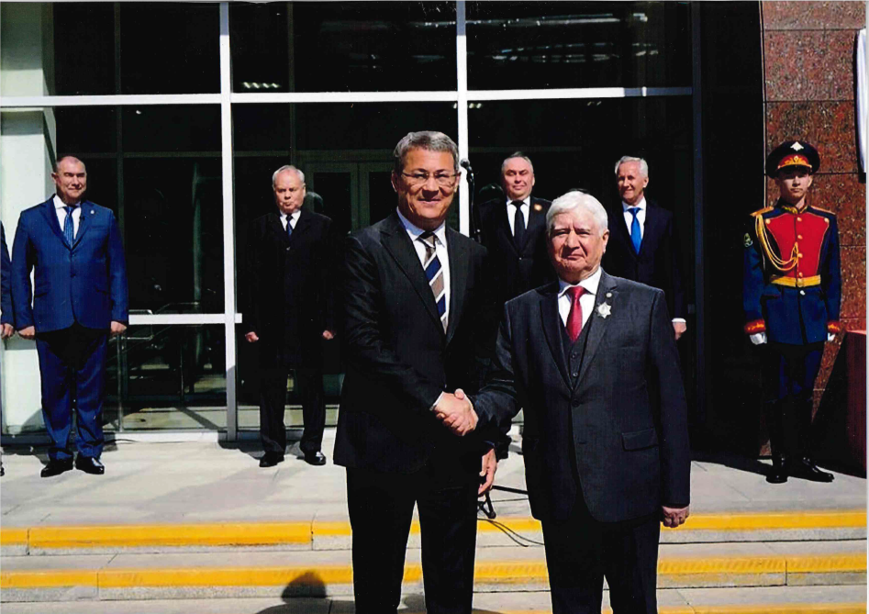
Награды
На V Всемирном курултае башкир Глава Республики Радий Хабиров вручил Ришату Нурахмановичу Халикову орден «Дружбы народов» Республики Башкортостан.
В 2021 году, за плодотворную государственную и обществен-ную деятельность, Ришат Нурахманович Халиков награжден орденом Салавата Юлаева.

Slide 18
Ключевые достижения
Благодаря труду дипломатов мы достигли многого, только за 2023-2025 годы добились:
Расширения географии партнёрств (смещение акцента с Европы
на Азию, Африку, Ближний Восток).
Сохранение контактов с «недружественными» странами через россий-ские посольства.
Поддержки соотечественников за рубежом (консультации, правовая по-мощь, оформление документов).
.

Slide 19
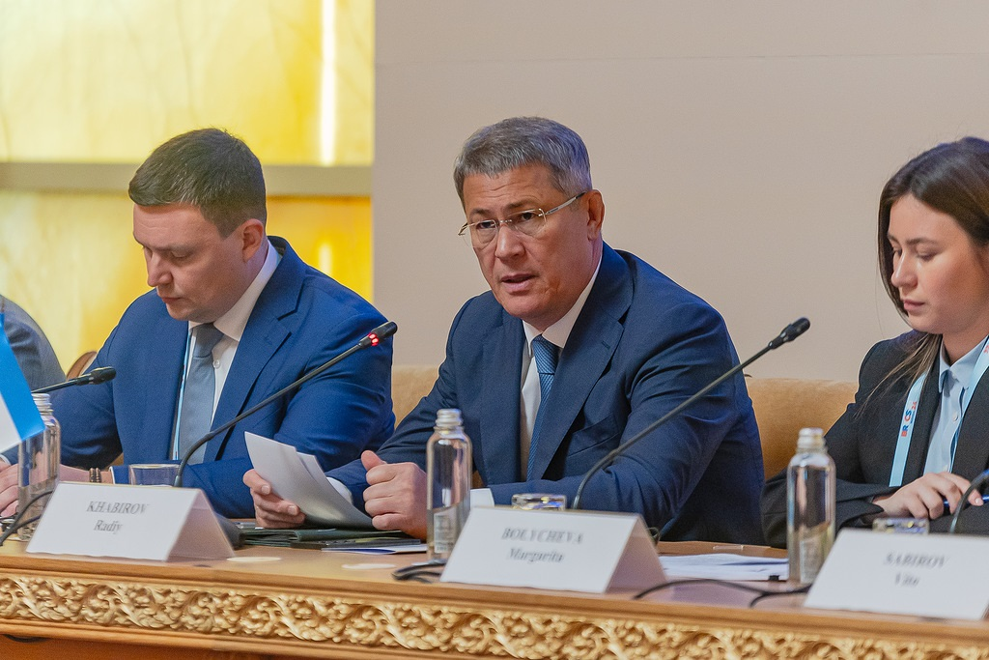
Форум молодых дипломатов стран БРИКС
Уфа всегда притягивает к себе дипломатов, так в августе 2024 года прошел Форум молодых дипломатов стран БРИКС. Столица Башкортостана спустя 9 лет вновь приняла на своей территории около 100 представителей порядка 30 стран. Республика Башкортостан на стыке двух континентов Европы и Азии был и является регионом, где укрепляются экономические, политические связи между странами и рождается крепкая дружба.

Slide 20
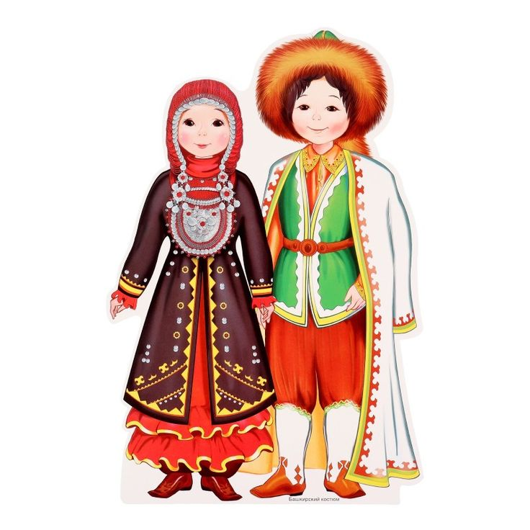
Творческое задание
Представьте, что вы дипломат (родом из Башкортостана) и участвуете в международной конференции. Ваш коллега из другой страны попросил вас рассказать о Башкортостане. Как бы вы описали свой родной регион перед гостями?

